Slide 1
回馈社会，全面开源“Kingst51”所有资料。
“Kingst51”开发板以0利润成本价销售（公开完整成本清单）
配套书籍：手把手教你学51单片机
--C语言版（第3版）
3-2：三极管的学习
关注各大直播平台：金沙滩电子课堂，直播授课答疑
青岛金思特电子有限公司
（金沙滩工作室）
作者：宋雪松

Slide 2
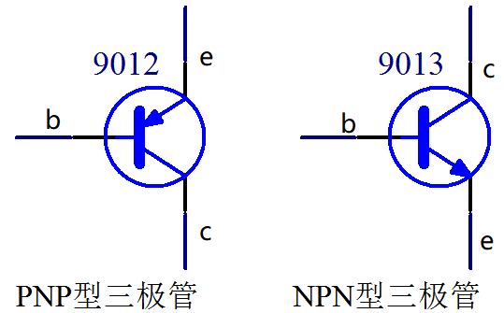
三极管
按制造材料分为：锗管和硅管
按结构类型分为：PNP和NPN
b：基极 e：射极 c：集电极
三极管的口诀：箭头朝内PNP，导通电压顺箭头过，电压控制导通，电流控制状态

Slide 3
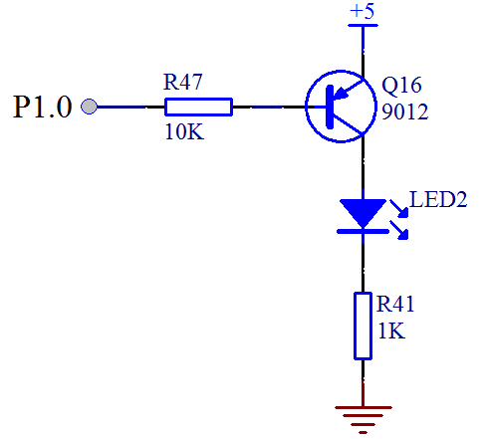
三极管
三种状态：
1、截止：e和b不导通
2、饱和：e和b导通 I_{b}>I_{ec}/β
3、放大：e和b导通 I_{b}=I_{ec}/β
如果β=100，可以计算R47的最大值是143K。
3ma/100 = 4.3/x

Slide 4
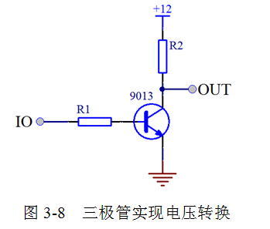
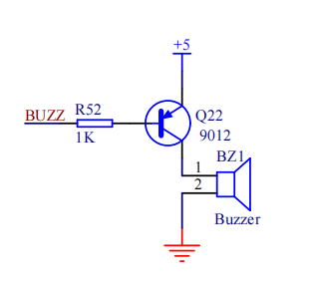
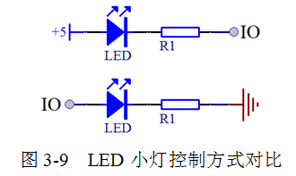
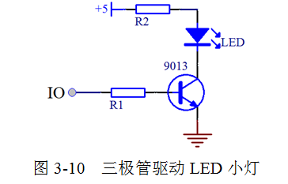
三极管常见应用
1、控制应用
2、驱动应用

Slide 5
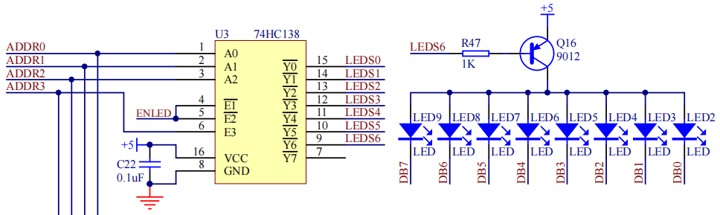
74HC138控制LED电路图

Slide 6
金沙滩工作室业务介绍
金沙滩工作室：单片机嵌入式教学
青岛金思特电子有限公司：逻辑分析仪、智能仪器
青岛方寸间智能科技有限公司：五子棋、围棋智能电子棋盘

